Slide 1


DQN IN LUNARLANDER
DQN强化学习实验
基于LunarLander-v2
汇报人：2253893 苗君文

Slide 2

算法流程介绍
01
包括环境设置、DQN算法流程、训练过程、Q网络结构。
实验结果分析
02
训练结果、数据分析、图表展示、可视化界面展示。

Slide 3

01
算法流程介绍
Algorithm Introduction
包括环境设置、DQN算法流程、训练过程、Q网络结构。
PART ONE.

Slide 4
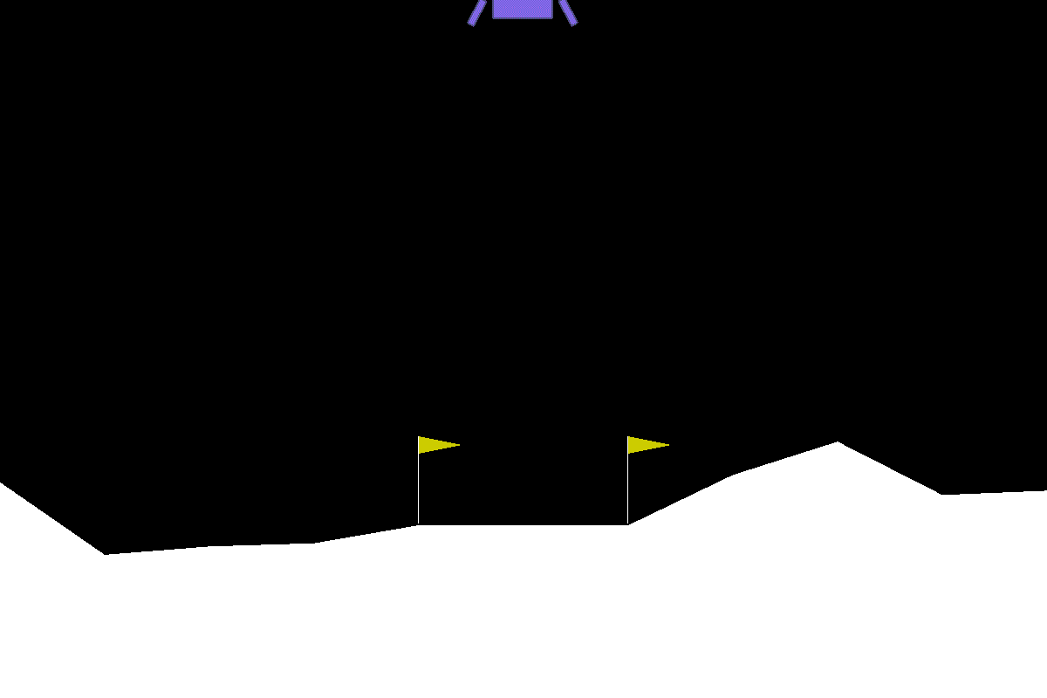
1. LunarLander环境与任务目标
成功降落的条件
动作空间
登月器落在着陆区域内。
登月器的水平速度和垂直速度足够小。
登月器的倾斜角度在一定范围内。
0. 不采取任何动作。
1. 主发动机点火（向上推力）。
2. 向左喷射器点火（向右推力）。
3. 向右喷射器点火（向左推力）。
状态空间
奖励
横向位置 x
纵向位置 y
横向速度 vx
纵向速度 vy
登月器的角度 θ
登月器角速度 ω
左着陆腿是否接触地面（布尔值）
右着陆腿是否接触地面（布尔值）
成功着陆：+100 到 +140 分
每帧的奖励：-0.3 分（用于鼓励尽快完成任务）
使用主发动机：-0.3 分（每次点火）
使用侧喷射器：-0.03 分（每次点火）
碰撞地面或飞离界限：-100 分
结束条件
登月器成功降落在着陆区域。
登月器坠毁。
登月器飞离屏幕界限。

Slide 5
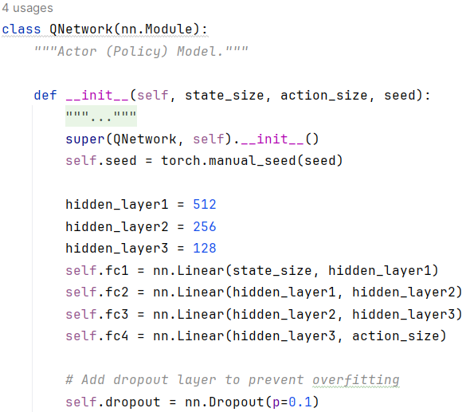
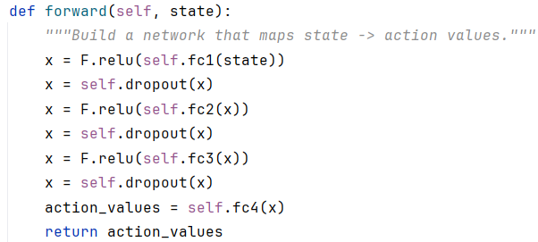
2. Q网络结构
通过输入当前的环境状态，预测每个可能动作的 Q 值
_init_函数
功能：用于初始化 QNetwork 类的实例，定义了神经网络的层次结构和随机种子。
self.fc1：输入到第一个隐藏层（512 神经元）
self.fc2：第一个隐藏层到第二个隐藏层（256 神经元）
self.fc3：第二个隐藏层到第三个隐藏层（128 神经元）
self.fc4：第三个隐藏层到输出层（动作值维度）
self.dropout：防止过拟合的 Dropout 层，丢弃率为 0.1
forward函数
功能：定义了前向传播过程，将输入状态映射到输出的动作值。
输入状态 state 通过第一个全连接层 self.fc1，并应用 ReLU 激活函数。
通过 dropout 层 self.dropout，随机丢弃部分神经元，防止过拟合。
通过第二个全连接层 self.fc2，并应用 ReLU 激活函数。
再次通过 dropout 层。
通过第三个全连接层 self.fc3，并应用 ReLU 激活函数。
再次通过 dropout 层。
最后通过第四个全连接层 self.fc4，输出动作值 action_values。

Slide 6
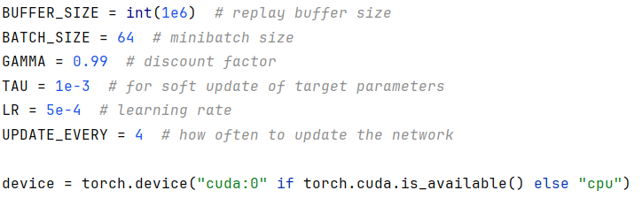
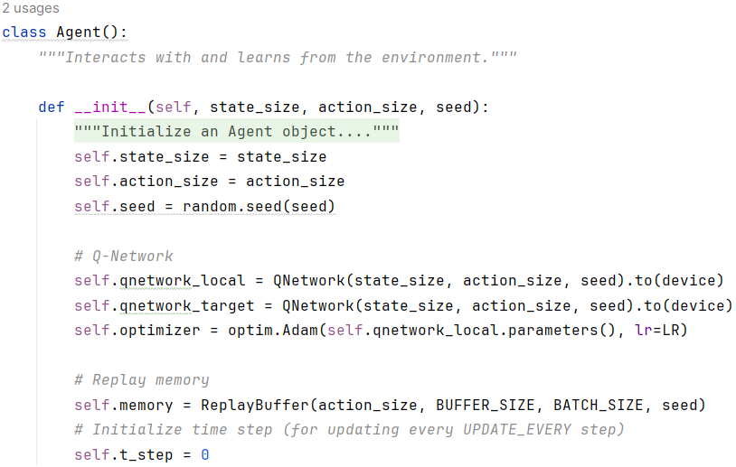
3. DQN算法-初始化
导入必要的库和模块
定义超参数
设置设备为GPU或CPU
定义Agent类
初始化 Q 网络：创建两个神经网络，一个用于实际决策 (qnetwork_local)，另一个用于计算目标值 (qnetwork_target)。
优化器：使用 Adam 优化器来更新 qnetwork_local 的参数。
经验回放缓冲区：创建一个 ReplayBuffer 实例，用于存储经验数据。
时间步：初始化时间步，用于控制何时更新网络。

Slide 7
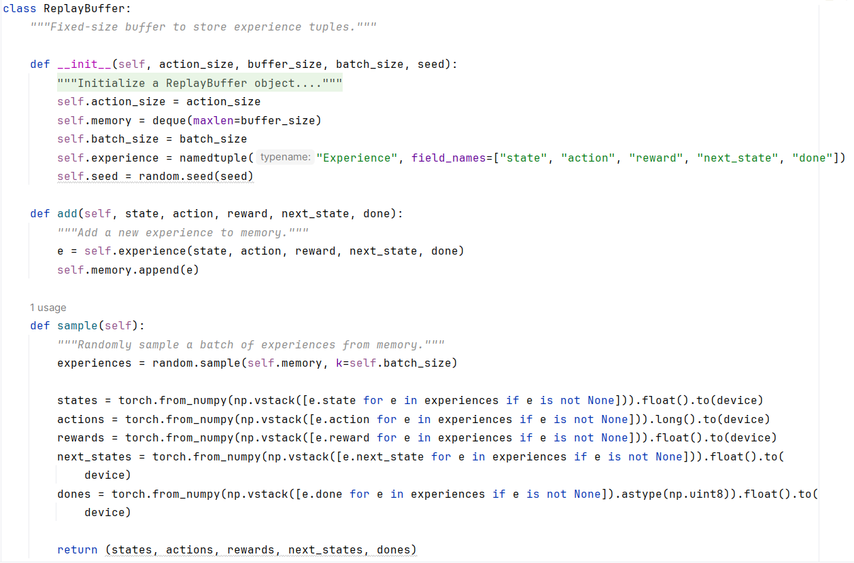
4. DQN算法-经验回放存储器 ReplayBuffer
__init__函数
功能：创建一个双端队列deque来存储经验。初始化经验回放存储器，设置动作维度、缓冲区大小、批次大小和随机种子。
add函数
功能：每当智能体与环境交互时向存储器中添加新的经验。每个经验包含当前状态、动作、奖励、下一状态和是否结束标志。
sample函数
功能：在训练过程中，从存储器中随机采样一批经验。将采样到的经验转化为 PyTorch 张量。
__len__函数
功能：返回当前存储器中的经验数量。

Slide 8
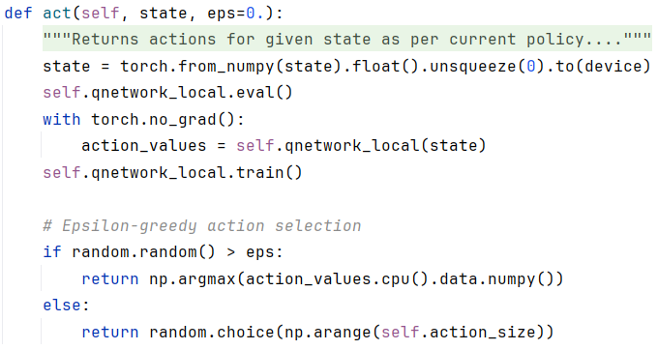
5. DQN算法-选择动作
act函数（选择动作）
功能：根据当前状态选择动作。
使用epsilon-贪婪策略，用于平衡探索（exploration）和利用（exploitation）。智能体以epsilon的概率选择一个随机动作，以1-epsilon的概率选择当前Q网络认为最优的动作。通过逐渐减小epsilon值，智能体在训练初期进行更多的探索，而在训练后期更多地利用已学到的知识进行决策。
将状态转换为PyTorch张量，并添加一个批次维度。
将Q网络设置为评估模式，避免梯度计算。
使用Q网络预测当前状态下各动作的价值。
根据epsilon值决定是选择Q网络预测的最优动作还是随机动作。

Slide 9
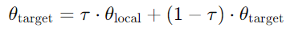
6. DQN算法-网络更新
网络更新
将新的经验存储到经验回放存储器中，并定期从回放存储器中抽取样本进行学习。通过学习过程，智能体根据经验更新Q网络的参数，以最小化Q值的预测误差。
learn函数
功能：使用给定的一批经验元组更新Q网络的参数。
解包经验元组，分别获取状态、动作、奖励、下一个状态和完成标志。
使用目标Q网络计算下一个状态的最大Q值。（也有Double DQN方式，Double DQN的主要思想是使用当前Q网络选择最优动作，然后使用目标Q网络评估这些动作的Q值，可以减少Q值的过高估计问题。）
计算当前状态的目标Q值。
使用局部Q网络计算当前状态的预测Q值。
计算预测Q值和目标Q值之间的损失。
通过反向传播最小化损失并更新Q网络的参数。
软更新目标Q网络的参数。
step函数
功能：将新的经验添加到回放缓冲区，并定期从缓冲区中抽取样本进行学习。
将新的经验存储到回放缓冲区。
每隔UPDATE_EVERY步进行一次学习，如果缓冲区中有足够的样本，则从缓冲区中抽取一个批次的经验并调用learn方法。
soft_update函数
功能：软更新。目标Q网络的参数在一定步数后被更新为当前Q网络的参数。软更新可以避免目标Q网络和当前Q网络参数同步变化导致的不稳定性。

Slide 10
7. 训练过程
初始化
每个回合的训练过程
环境初始化：创建LunarLander-v2环境，并设置随机种子。
DQN agent初始化
超参数初始化：训练的总回合数（n_episodes），每回合的最大时间步数（max_t），以及用于epsilon-greedy策略的epsilon相关参数
状态初始化：通过state, _ = env.reset()获取初始状态。
时间步循环：对于每个时间步（最多max_t步），执行以下操作：
选择动作：使用agent.act(state, eps)选择一个动作。
执行动作：通过next_state, reward, done, _, = env.step(action)[:4]执行动作并获得反馈。
更新Q网络：使用agent.step(state, action, reward, next_state, done)更新Q网络。
状态更新：将当前状态更新为下一状态。
累加奖励：将奖励累加到当前回合的得分。
检查结束：如果done为True，跳出时间步循环。
记录分数：将当前回合的得分添加到scores和scores_window中。
更新epsilon：使用eps = max(eps_end, eps_decay * eps)衰减epsilon值。
输出平均分数：每个回合输出最近100回合的平均分数。
保存最佳模型：如果当前回合的平均分数超过历史最佳，保存模型参数。
启用渲染：如果平均分数达到100，启用环境的渲染模式。
检测解决环境：如果平均分数达到200，表示环境已解决，保存模型参数并结束训练。
初始化变量
scores：记录每个回合的得分。
scores_window：记录最近100个回合的得分，用于计算平均分数。
average_scores：记录每个回合的100回合平均分数。
eps：初始化epsilon值，用于epsilon-greedy策略。
render：标志是否启用渲染。
best_avg_score：记录最佳平均分数。
训练后的结果展示
绘制得分图：绘制每回合得分和100回合平均分数的曲线图。
模型加载与展示：加载最佳模型参数并在环境中运行若干回合，展示训练后的效果。

Slide 11
02
实验结果分析
Experimental Results Analysis
包括训练结果、数据分析、图表展示、可视化界面展示。
PART TWO.

Slide 12
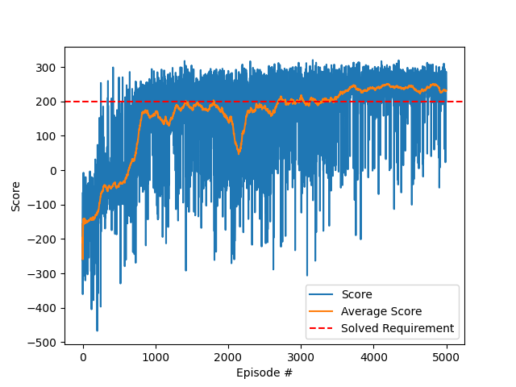
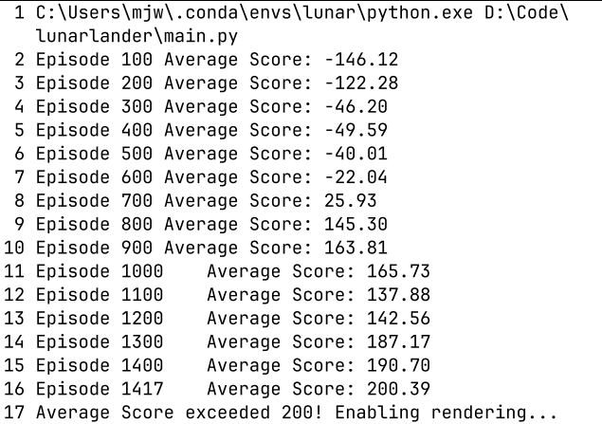
1. DQN训练结果

Slide 13
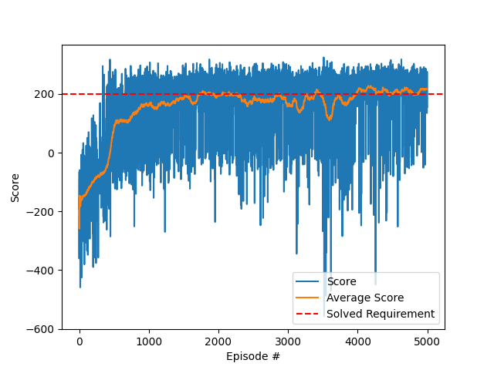
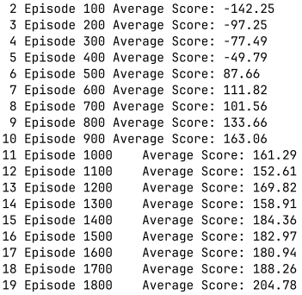
2. Double DQN训练结果

Slide 14
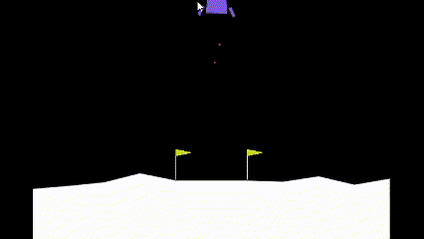
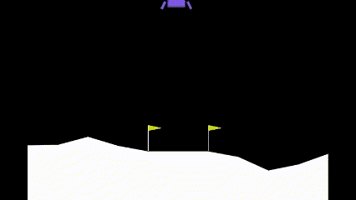
3. 训练结果图形界面展示
训练刚开始时：
平均分数达到200分后：

Slide 15

DQN IN LUNARLANDER
感谢聆听
THANKS
汇报人：2253893 苗君文

